Slide 1
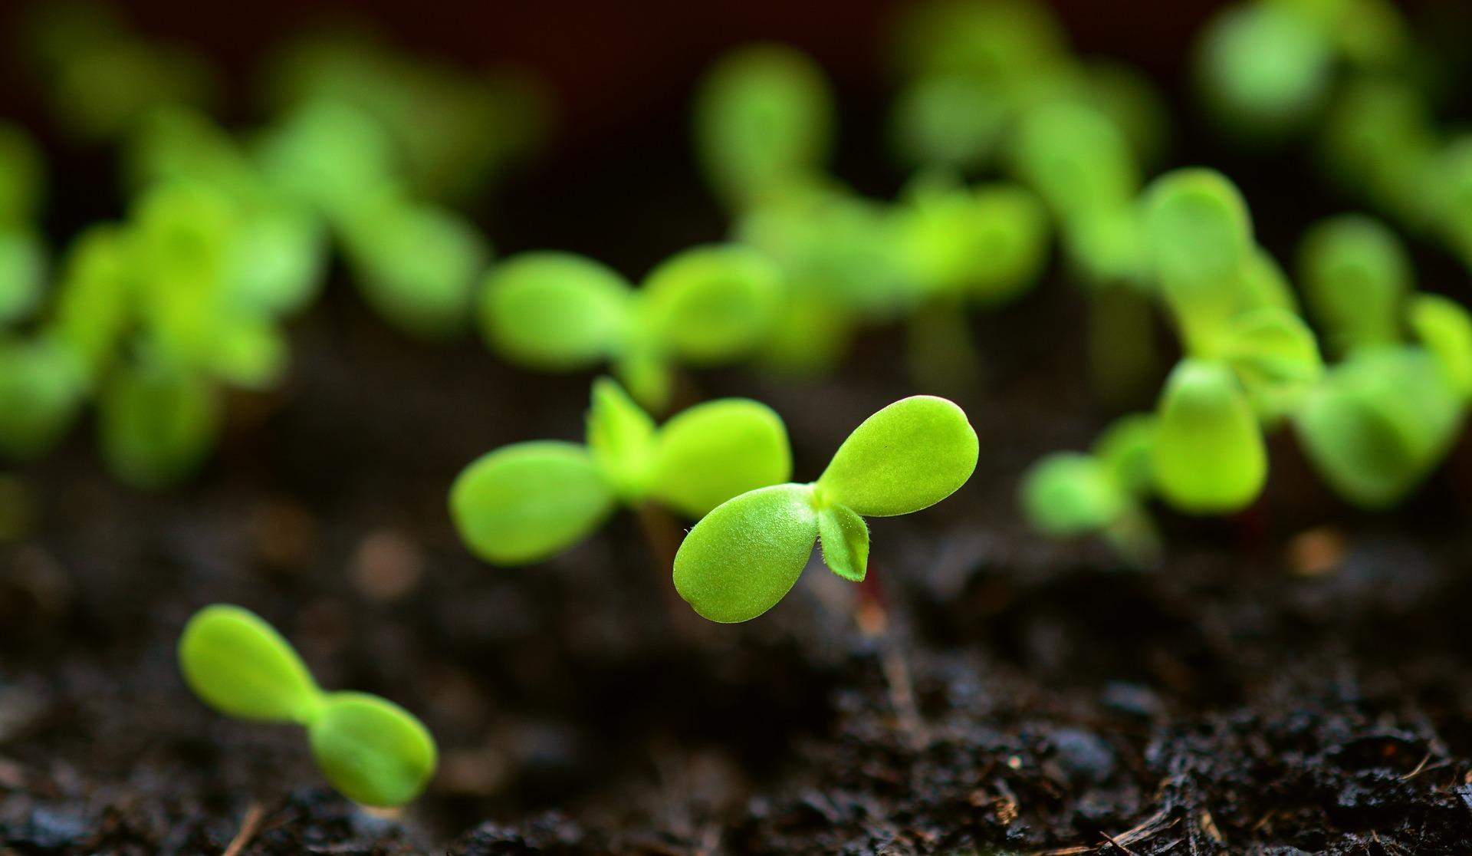
LESSEN
Stap voor stap zaaien en opkweken van kruiden en bladgewassen GrowWizzKid

Slide 2
Groene bladgewassen en kruiden
Peterselie, Basilicum, Koriander, Sla, Paksoi, Veldsla, Rucola

Slide 3
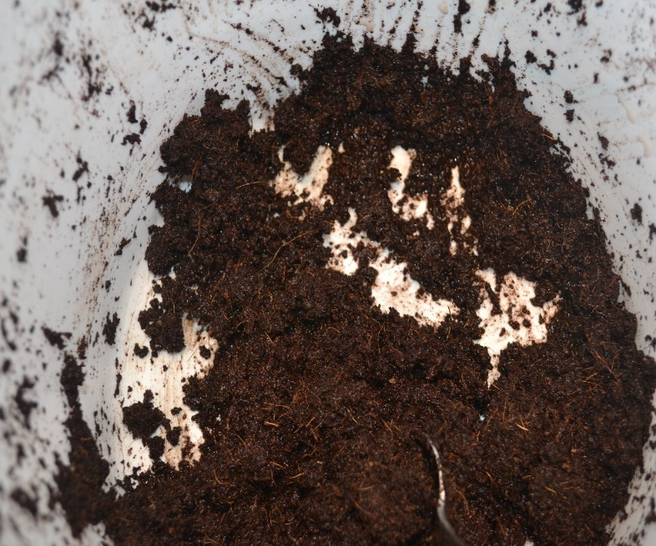
Stap 1: GROND AANMAKEN
1. Vul een emmer met wat GrowWizzKid grond.
2. Voeg steeds een beetje water toe.
3. Meng door elkaar.
4. De grond wordt donkerder van kleur.

Slide 4
Stap 2: VOCHT CONTROLE
Meet met de vochtmeter of de grond vochtig genoeg is
Pijltje wijst in het midden
Instelling meter is ‘moist’

Slide 5
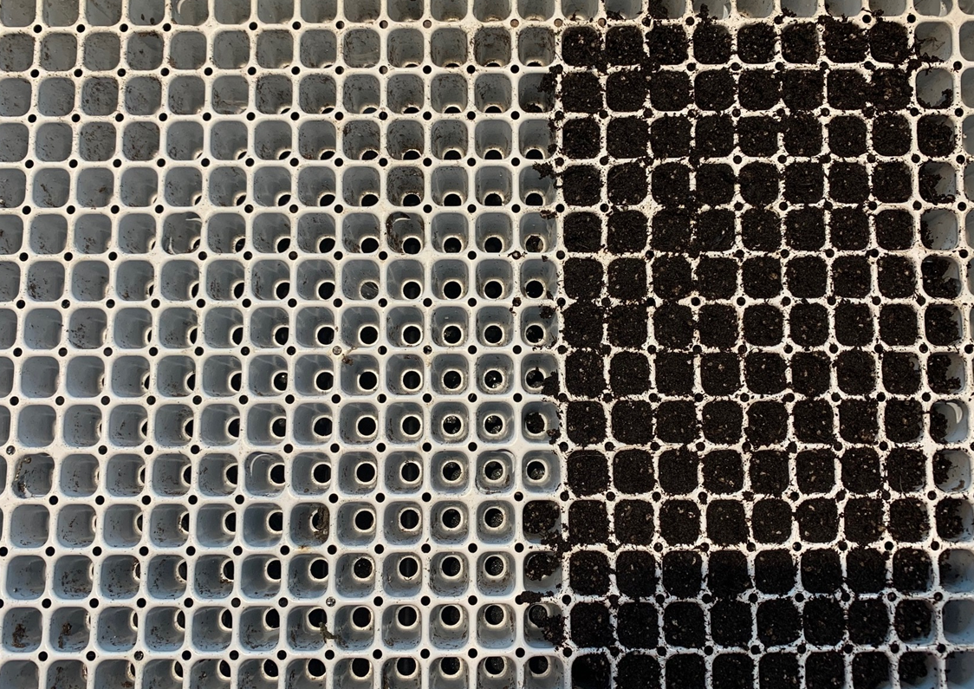
Stap 3: VAKJES VULLEN
1. Vul een aantal vakjes om te zaaien van de zaaitray met grond
2. Druk de grond een beetje aan
LET OP: alleen die vakjes vullen waar je wilt zaaien

Slide 6
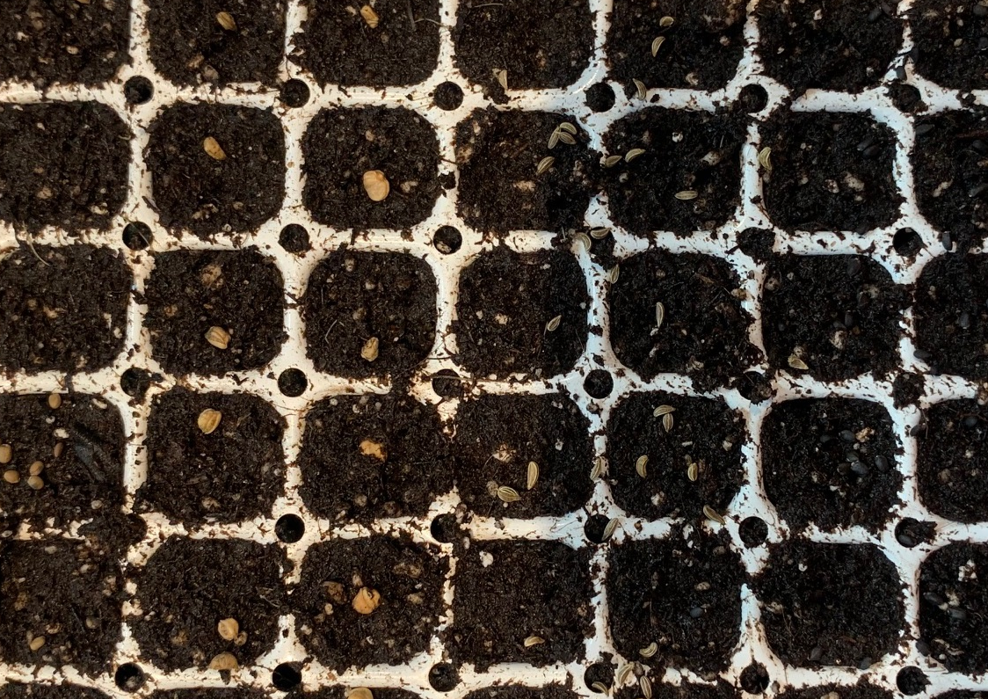
Stap 4: ZAAIEN
Probeer één zaadje per vakje in de zaaitray te krijgen.
LET OP: bij hele kleine zaadjes is dit moeilijk. Als dit er 3 of 4 zaadjes per vakje zijn, is dit niet erg.

Slide 7
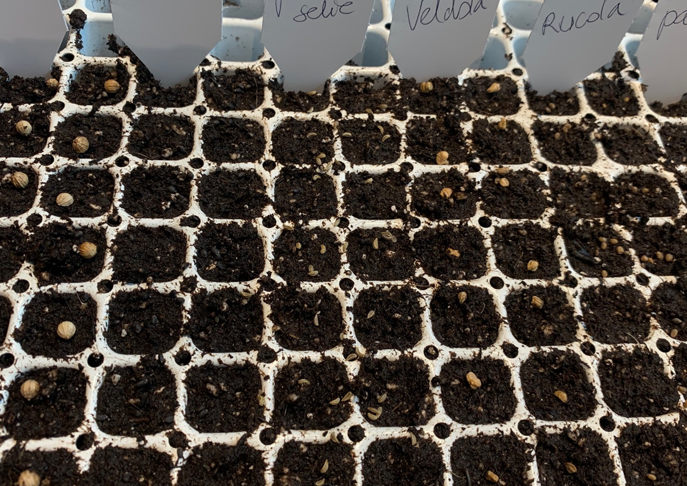
Stap 5: WAT HEB JE GEZAAID?
Schrijf op een stickertje of stekertje wat je gezaaid hebt en plaats deze bij een (rij van) vakje(s)

Slide 8
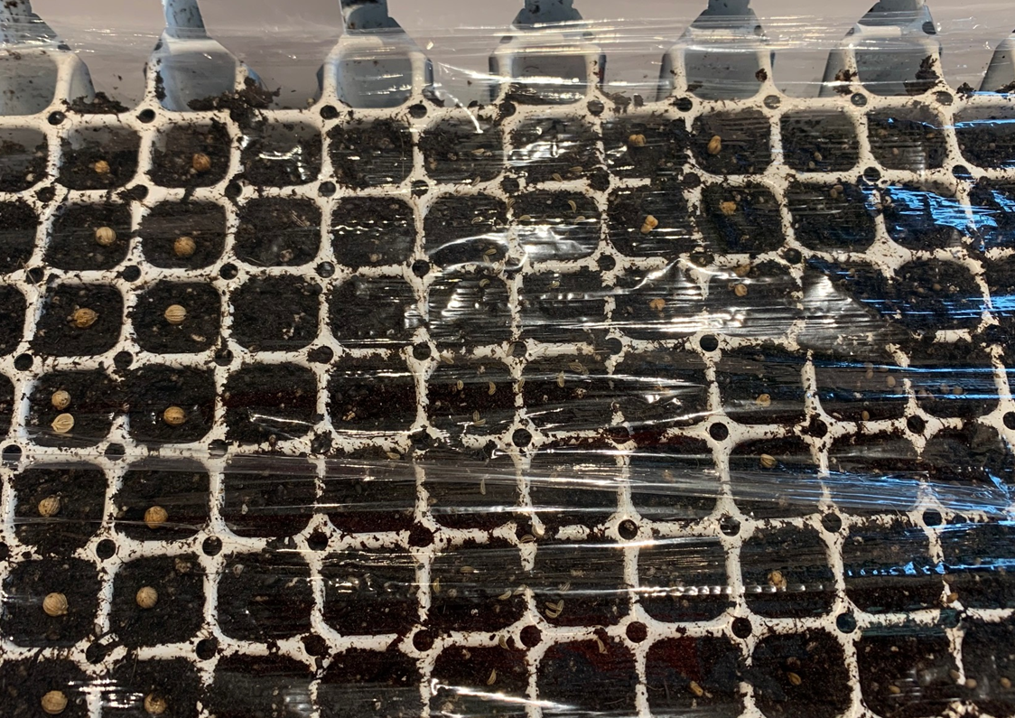
Stap 6: BROEIKASTJE
Dek het geheel af met een laag plastic. Zorg dat het goed afsluit.

Slide 9
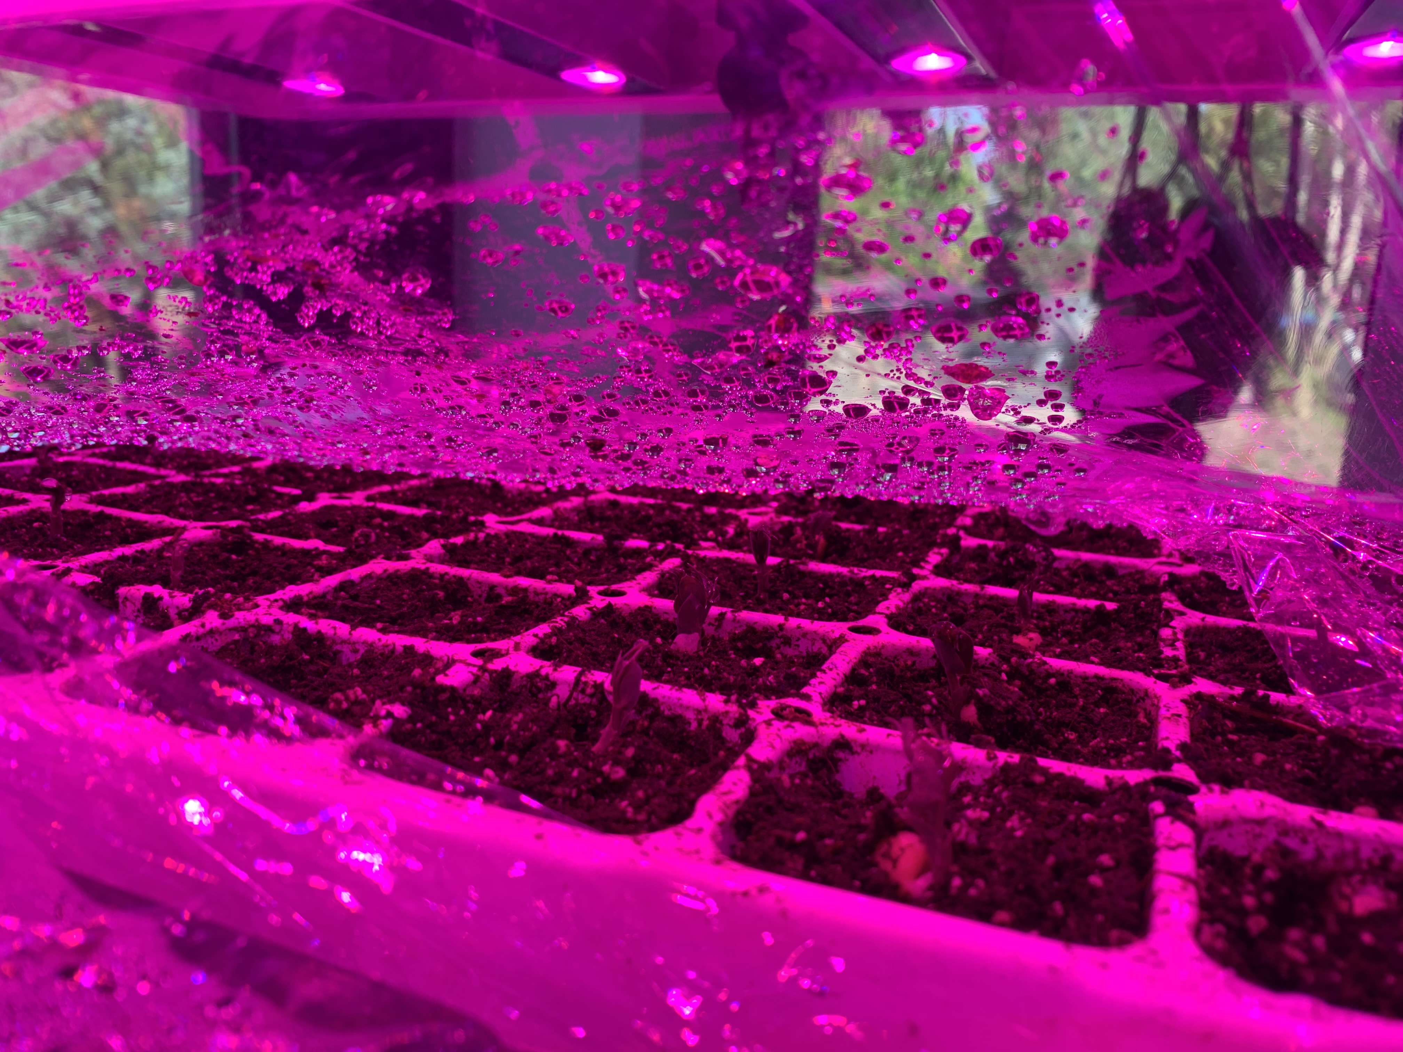
Stap 7: PLAATS IN GROWWIZZKID
Plaats het geheel – afgedekt met plastic - op een laag in de GrowWizzKid.

Slide 10
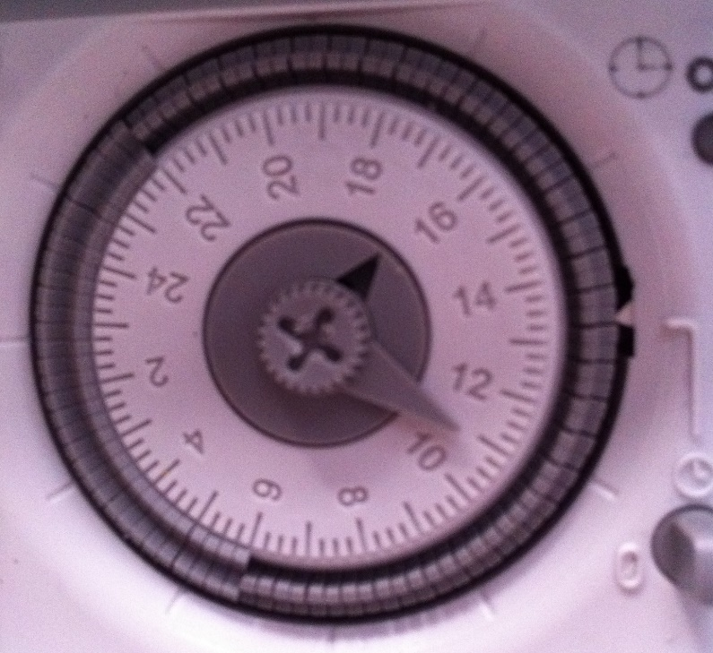
Stap 8: LAMPEN AAN
Zet de lampen AAN van de laag die moet branden.
Controleer het aantal uren van de tijdklok.

Slide 11
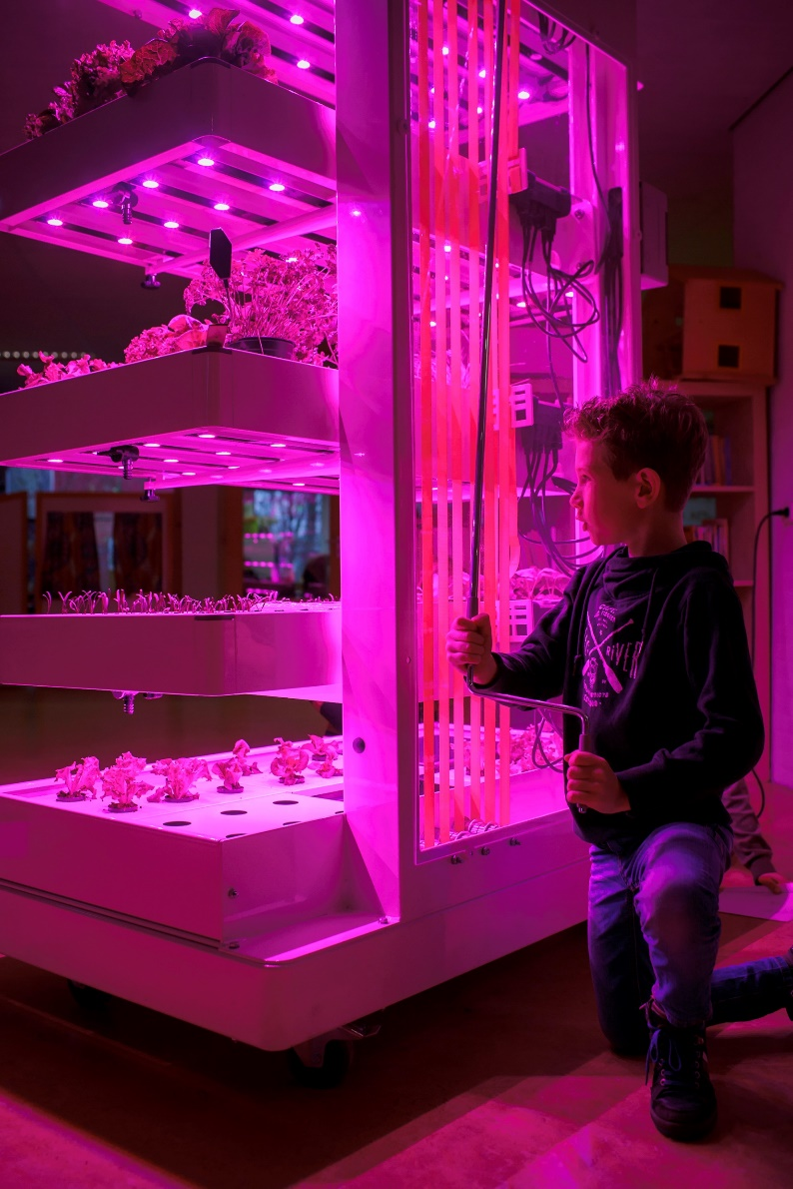
Stap 9: AFSTAND LAMP - ZAAISEL
Draai de teeltlaag naar de juiste afstand: 20cm boven het zaaisel

Slide 12
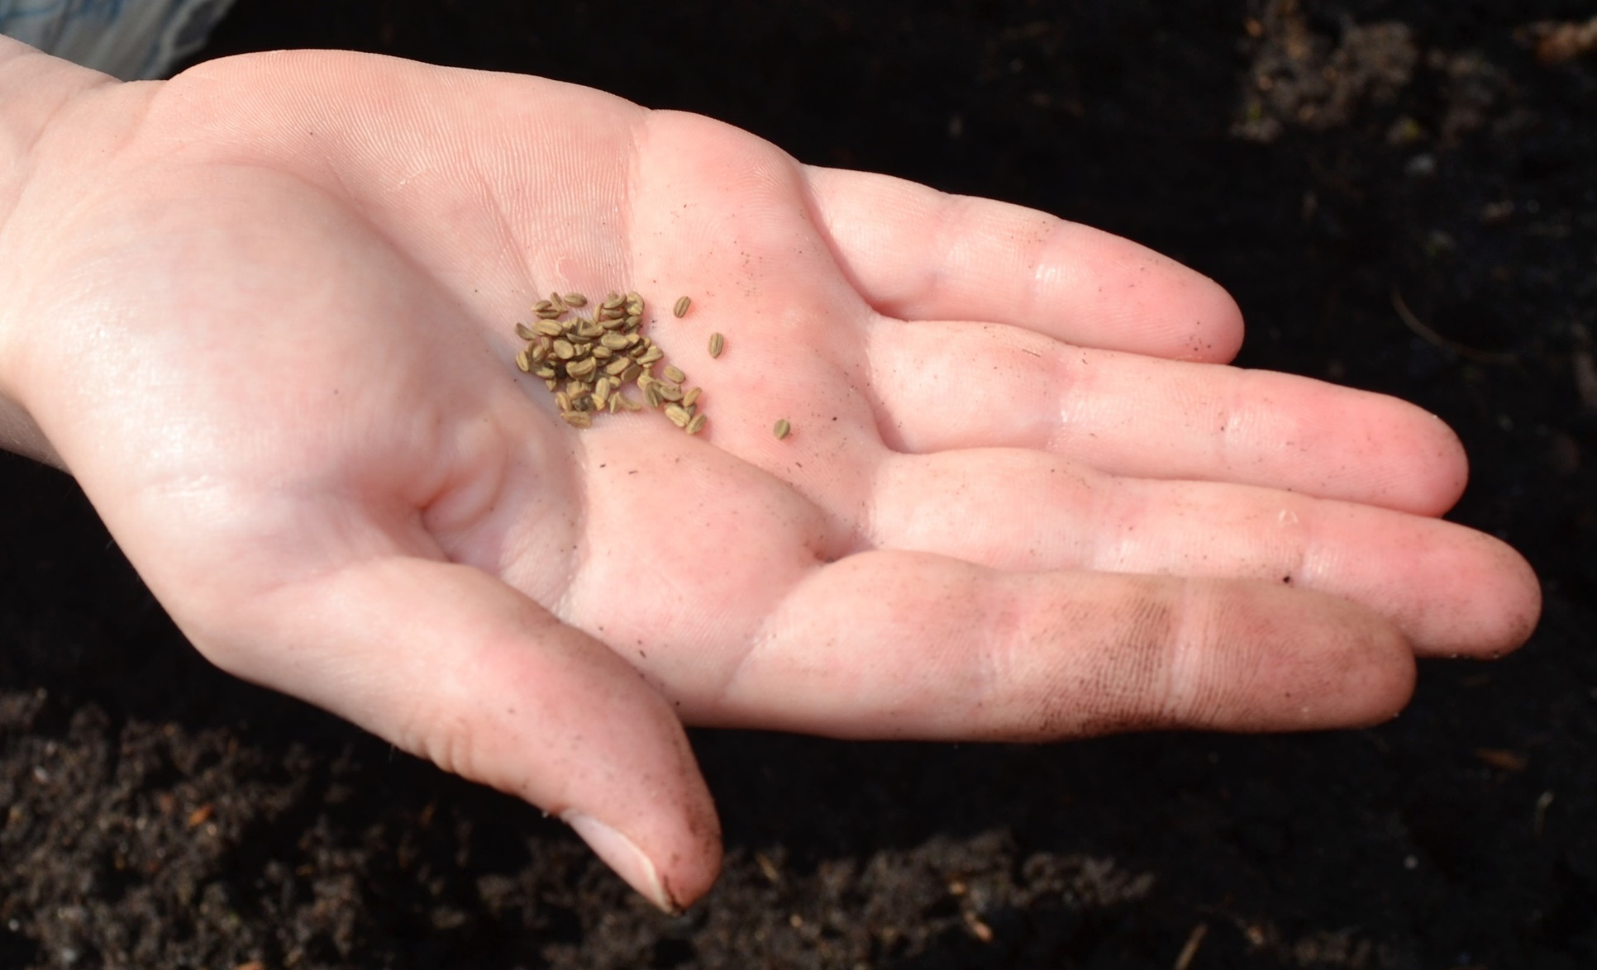
LED IT GROW!

